Slide 1
websockets
Workshop192 –v1

Slide 2
על מה נדבר?
מהו WEBSOCKETS?
נשווה בין תקשורת חד-כיוונית half-duplex לתקשורת דו-כיוונית full-duplex
נציג את הבעיות העולות מהצורך בתקשורת דו-כיוונית במסגרת פרוטוקול HTTPS
נציג את הפתרון שמספק פרוטוקול websockets
נדגים כיצד ניתן להשתמש בפרוטוקול זה בקוד.

Slide 3
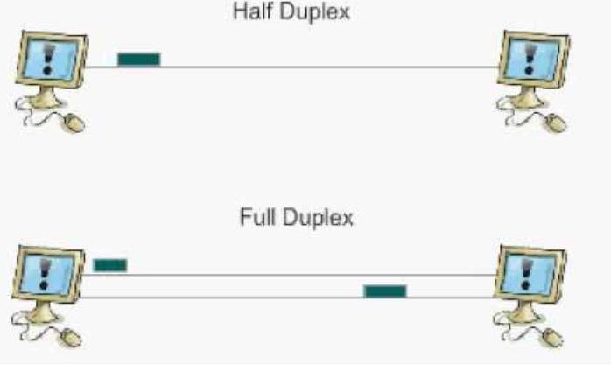
תקשורת חד-כיוונית half-duplex ותקשורת דו-כיוונית full-dupleX
בתקשורת חד כיוונית המידע זורם בשני הכיוונים, אולם לא בו-זמנית - בכל רגע נתון המידע זורם בכיוון אחד בלבד. תקשורת כזו מתקיימת במכשירי קשר, שבהם כדי לשדר על מחזיק המכשיר ללחוץ על כפתור המאפשר לו, ורק לו, לדבר.
בתקשורת דו כיוונית המידע זורם בשני הכיוונים, גם בו-זמנית. תקשורת כזו מתקיימת במכשיר טלפון.

Slide 4
הבעיות העולות מהצורך בתקשורת דו-כיוונית במסגרת פרוטוקול HTTPS
HTTPS -(Hypertext Transfer ProtocolSecure) הוא פרוטוקול תקשורת נפוץ במיוחד לאבטחת מידע ברשתות מחשבים.
HTTPS ממש פרוטוקול Request–response בין לקוח לשרת.
עפ"י Request–response כל צד רשאי לשלוח או לקבל מידע. במידה ונרצה שכל צד יוכל גם לשלוח וגם לקבל נצטרך לממש שני ערוצי tcp לכל צד, אחד לשליחה ואחד לקבלה.

Slide 5
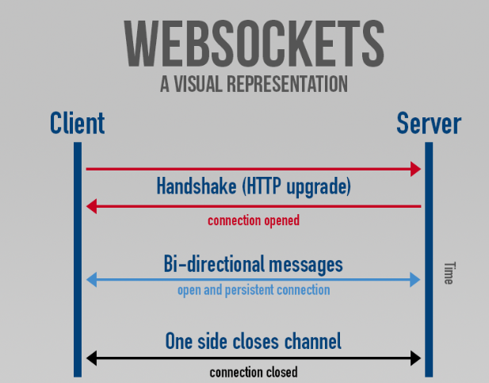
websockets
WEBSOCKETS זהו פרוטוקול המאפשר לבצע תקשורת דו-כיוונית על גבי חיבור בודד שנשאר פתוח לכל אורך ההתקשרות ובו כל צד יכול לשלוח מידע לצד השני (full-duplex). מרגע שהנתיב פעיל בין שני הצדדים, כל צד יכול לשלוח מידע באופן עצמאי לצד השני.

Slide 6
דוגמה
https://developer.mozilla.org/en-US/docs/Web/API/WebSockets_API/Writing_WebSocket_server

